Slide 1
Homeless Help
Ajuda aos desabrigados

Slide 2
Uma breve introdução...
O que é?
O Homeless Help é um sistema que procura ajudar a associação São Pio. A associação é uma casa de acolhimento de sem tetos. O sistema irá utilizar um mapa que dá informações sobre pontos de arrecadação e doação de alimentos e agasalho e também irá marcar localização dos sem teto.
Quem somos?
Somos um grupo de estudantes que procura por meio do sistema Homeless Help, com intuito de ajudar os sem teto de Araraquara.
Como funciona?
Haverá um cadastro e um login, para ver o mapa e as marcações não será preciso estar logado, porém para registrar marcações será preciso estar logado.
O usuário irá utilizar marcações no mapa para registrar os sem teto e também os pontos de arrecadação, poderá interagir com outros usuários para trocar informações por meio do aplicativo.

Slide 3
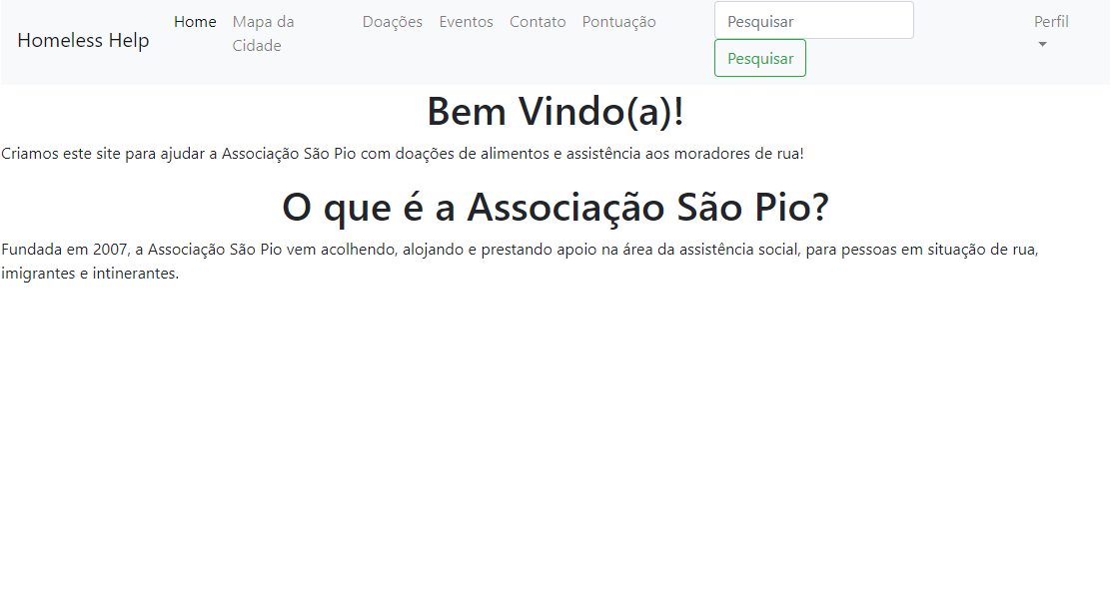
Nosso site!

Slide 4
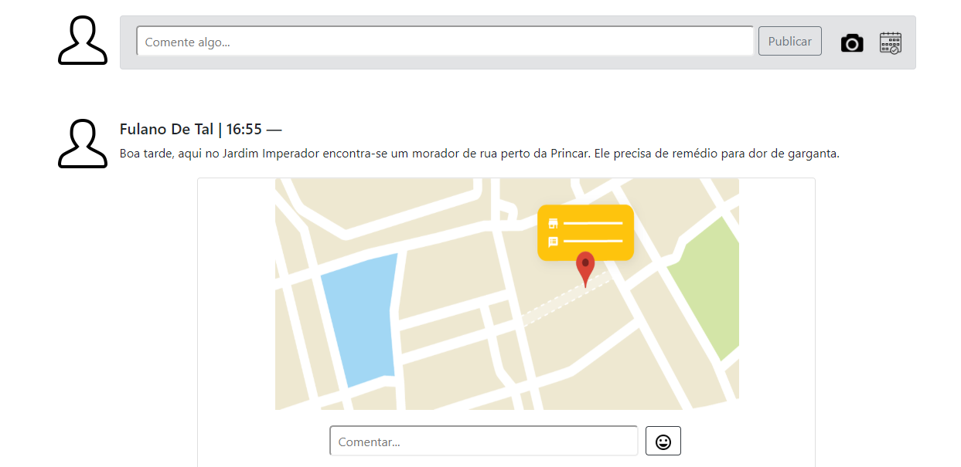
Home
A página Home irá ser feita como uma rede social, onde os usuários podem compartilhar informações, tanto sobre os desabrigados na rua quanto sobre arrecadações de alimentos, responder comentários e mandar figurinhas exclusivas do site.

Slide 5
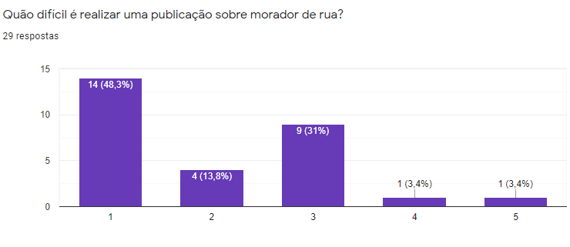

Slide 6
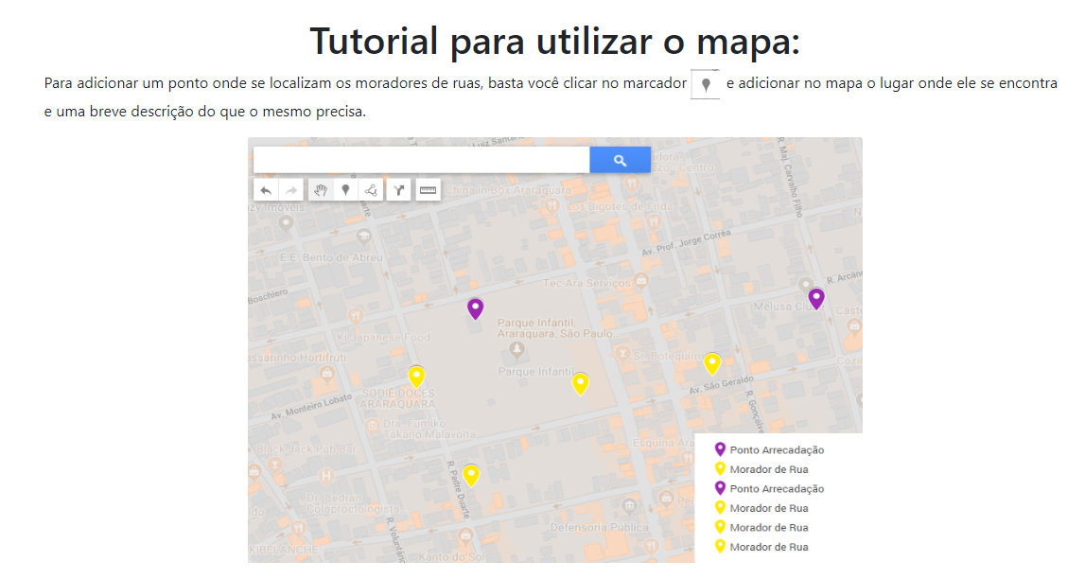
Mapa da Cidade
A página Mapa da Cidade terá um mapa da cidade de Araraquara mostrando alguns pontos específicos para doações e pontos onde os moradores de rua estarão, ao lado conterá dois pinos, um onde o usuário poderá marcar pontos de arrecadação e outro onde o usuário poderá marcar onde os localizam-se os desabrigados.

Slide 7
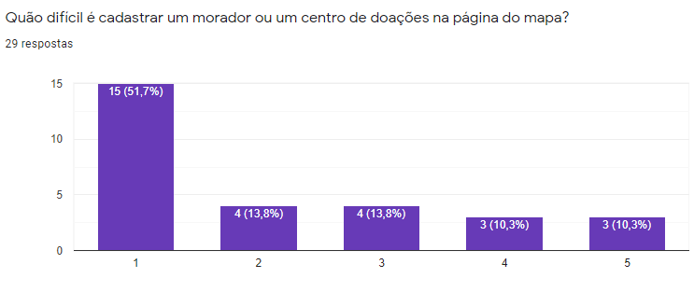

Slide 8
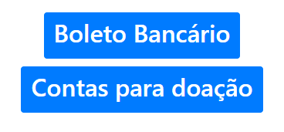
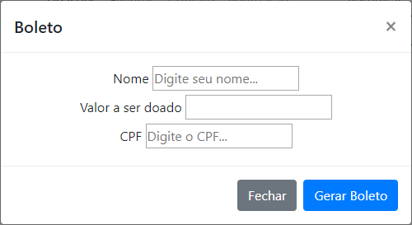
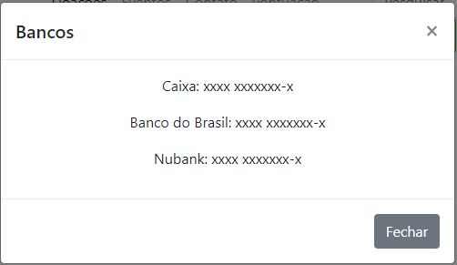
Doações
A página Doações será desenvolvida com um pequeno formulário para o usuário colocar dados do cartão e ter a oportunidade de doar dinheiro para ajudar a Associação, ou se preferir, terá a opção de doar alimentos e um local será combinado entre o usuário e os desenvolvedores da página para pegarem os alimentos.

Slide 9
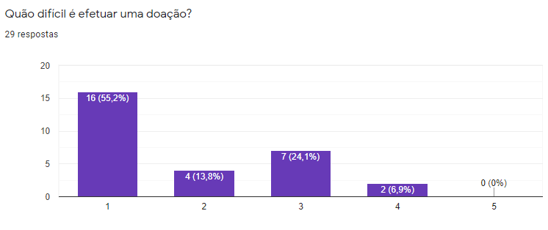

Slide 10
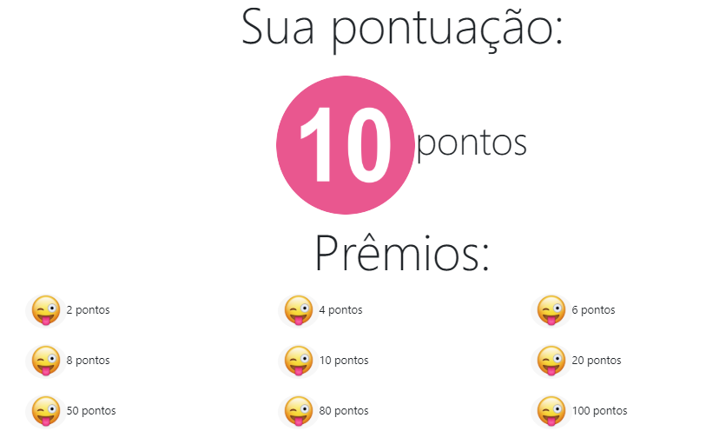
Pontuação
A página Pontuação terá um sistema de contagem de pontos, o usuário ganhará pontos se o mesmo participar de Eventos e contribuir com doações na página de Doações. E com determinado pontos, o usuário desfrutará de figurinhas exclusivas que poderão ser usadas nos comentários de publicações a fim de incentivar os usuários a ajudarem a Associação São Pio.

Slide 11
Então consideramos que...
É esperado que os usuários possam se conscientizar sobre a situação dos moradores de rua, e que os mesmos incentivem outras pessoas a utilizarem o aplicativo. Assim, buscando fazer com que os desabrigados tenham uma vida digna de um ser humano e com isso obtenham respeito dos cidadãos. O sistema visa melhorias na área social da cidade de Araraquara, partindo da solidariedade voluntária de cada um.

Slide 12
Juliana Maria da Cruz Batista
Sabrina Marchezani Tedesco

